Slide 1
比特币及其区块链介绍
王浩峰

Slide 2
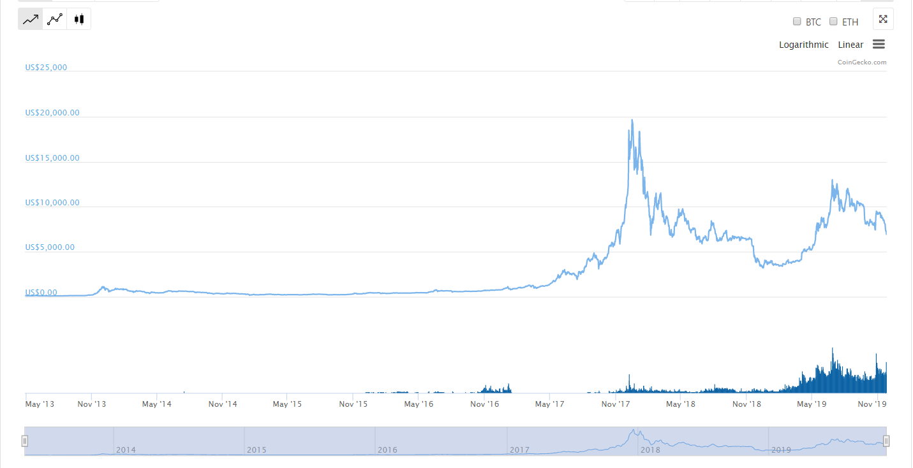
1 什么是比特币
2008年，中本聪发布了一篇论文：Bitcoin: A peer to peer electronic cash system，标志着比特币的诞生。
比特币是一种虚拟货币
比特币是一个分布式账本
比特币是一个区块链系统
虚拟货币
可以转账
可以购物买东西
可以投资

Slide 3
1 什么是比特币
它的底层数据：交易记录。
分布式：
首先节点是分散的，
然后，每一个全节点上，都存有其他所有节点的所有交易记录。
账本：
节点的收入和支出项。
节点之间的相互转账信息。
发币：
若是节点：认证（挖矿）和记录系统中的交易（包括其他节点和自己的），就奖励比特币。
比特币是一种虚拟货币
比特币是一个分布式账本
比特币是一个区块链系统

Slide 4
1 什么是比特币
账本是以区块链的形式，存储在节点本地的。
比特币是一种虚拟货币
比特币是一个分布式账本
比特币是一个区块链系统
交易信息1 交易信息2 …
交易信息n
打包成区块 （备选区块）
竞争挖矿 (计算nonce)
率先挖出（成为正式的区块）
转发, 其他节点认证该区块，并加入自己的区块链
交易记录以区块链的形式存储。

Slide 5




1 什么是比特币
2.比特币系统是一个区块链系统
比特币系统是第一个区块链系统
比特币是基于区块链的
区块链是从比特币中发展出来的
区块链是比特币的数据库形式
区块链被应用到其他方面

Slide 6
1.2.什么是区块链
区块链
区块链起源于比特币，由中本聪提出的。
作为比特币的底层技术，区块链本质上是一个去中心化的数据库。
具体来说，区块链是一个提供了拜占庭容错、并保证了最终一致性的分布式数据库。
通过去中心化和去信任的方式，所有区块链节点共同维护数据库，保证其可靠：使区块链系统具有公开透明，极难篡改的特点。
数据结构： 基于时间序列的链式数据块结构
节点拓扑：它所有的节点互为冗余备份
身份认证：它提供了基于密码学的公私钥来管理用户身份

Slide 7

2 新手开始玩比特币
数字钱包
在手机或电脑上，下载一个比特币钱包。
比如在手机上安装Mycelium
注册一个比特币账户
找个有比特币的朋友，用法币购买若干比特币。
或者到OTCBTC等平台购买。

Slide 8
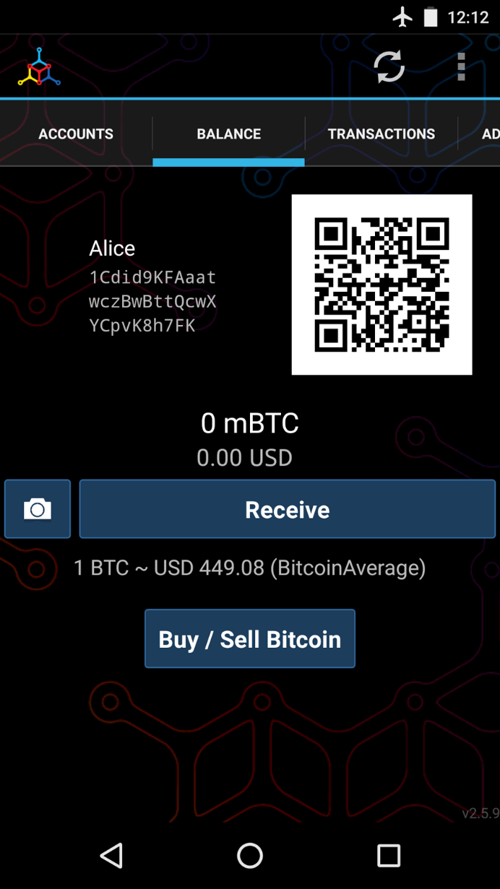
2.1 Alice
Alice 使用Mycelium 注册了比特币账户：
好朋友Joe是比特币老手。
Alice打算花$10购买比特币
查询当时的比特币价格，$10能买0.1个BTC
Alice在JOE那里花$10，换取了0.1个BTC
Alice的比特币账户地址：1Cdid9KFAaatwczBwBttQcwXYCpvK8h7FK

Slide 9
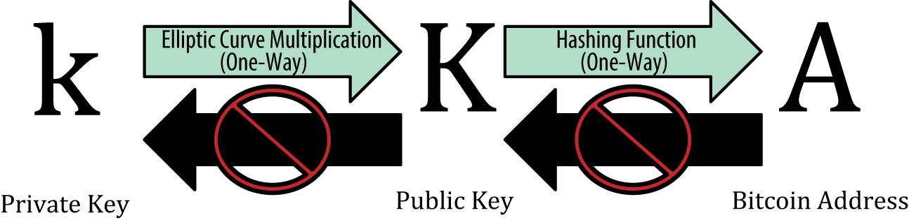
6.3 公钥和数字签名的生成
6.3.1 公钥的生成
私钥生成公钥，
再由公钥生成比特币地址，
这个运算过程不可逆。
知道地址，没法知道公钥，知道公钥，没法推算出私钥是多少。

Slide 10
6.6 哈希映射
Y = hash(X)
近似一一映射，X不同，则Y‘一定’不同
正向计算很容易： X -> Y
反向计算，几乎不可能： Y -> X
无论X多长，都映射成固定长读的Y。
如SHA256 都将输入映射成256bits（32字节）的序列

Slide 11
公钥和数字签名的生成
6.3.2 私钥k
私钥k是一个256 bit的随机数.
k的范围为：0<p<2^256
例如用随机数生成器，产生一个私钥k，表示成16进制为：1E99423A4ED27608A15A2616A2B0E9E52CED330AC530EDCC32C8FFC6A526AEDD
(64个十六进制数，256 bits )
由私钥生成公钥，
再由公钥生成比特币地址，
这个运算过程不可逆。

Slide 12
公钥和数字签名的生成
6.3.3 公钥K
公钥K，由私钥k，通过椭圆曲线乘法计算得到，
K = k * G
K = 1E99423A4ED27608A15A2616A2B0E9E52CED330AC530EDCC32C8FFC6A526AEDD * G
K = (x, y) , where,
x = F028892BAD7ED57D2FB57BF33081D5CFCF6F9ED3D3D7F159C2E2FFF579DC341A
y = 07CF33DA18BD734C600B96A72BBC4749D5141C90EC8AC328AE52DDFE2E505BDB
K的范围为：0<p<2^256
该运算不可逆：由公钥K无法逆推出私钥k的值。
公式中的G是生成点，在比特币secp256k1标准中有规定具体值。

Slide 13

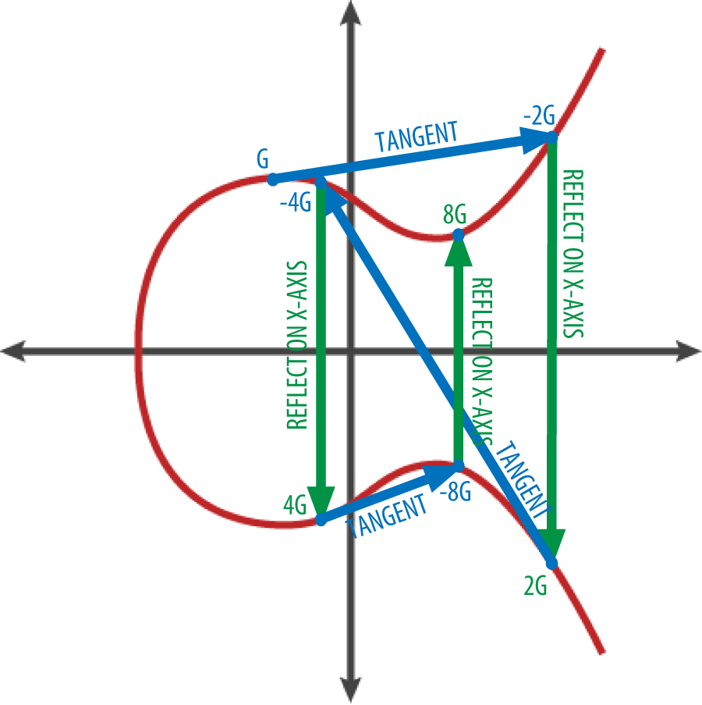
6.3.4 椭圆曲线乘法
椭圆曲线方程：
K*G = G+G+…+G （k个G相加）
定义：
G1点和G2点连线与椭圆曲线的交点关于X轴的镜像点，为G3 = G1+G2.
G+G: 连线改为切线。

Slide 14
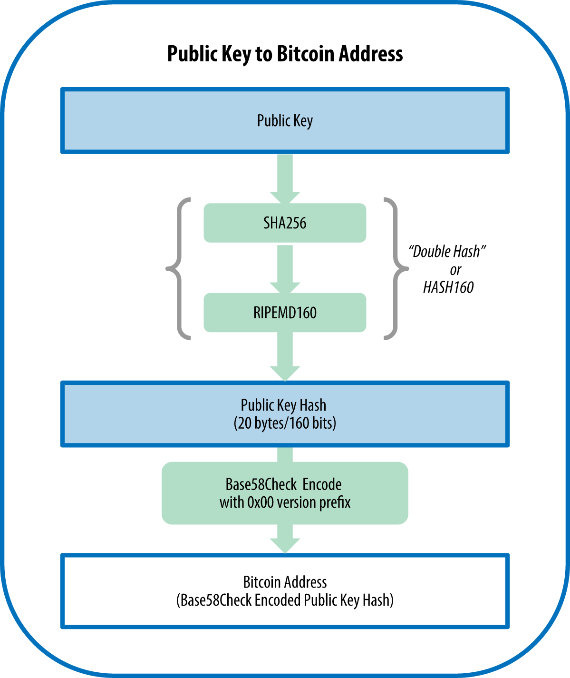
公钥和数字签名的生成
6.3.5 比特币地址A
地址A由公钥K经过运算得到，
A=PIPEMD160( SHA256(K) )

Slide 15
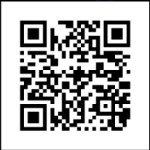
2.1 Alice 续
Alice给JOE展示了自己的比特币地址（二维码）
Joe打开自己的比特币钱包，扫码，然后转给Alice0.1个BTC
很快，Alice的钱包里显示，有来自Joe的0.1BTC的转账，但出于“unconfirmed”状态。
大概10分钟后，钱包显示，该转账变为了“Confirmed"的状态。
这时，Alice将$10的现金，交给了Joe，完成了交易。现在Alice的钱包中显示有0.1 BTC

Slide 16
3 用比特币买咖啡
Bob是咖啡店老板，他接受比特币作为支付方式。
Alice去Bob的咖啡店买一杯咖啡。
一杯咖啡1.5 USD，按当时比特币价格，大约是0.015 BTC.
Alice拿出手机，扫码Bob的比特币（二维码），然后输入0.015 BTC的转账金额，点击确认，完成转账。
Bob 将咖啡打包交给Alice。

Slide 17
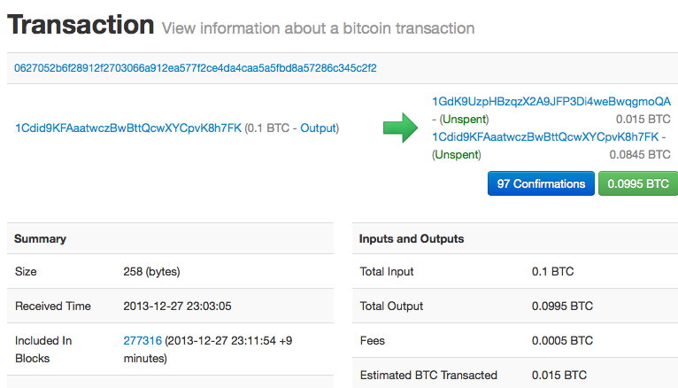
4. 分析这笔支付
4.1 比特币钱包显示的交易信息：
Bob
Alice
Alice

Slide 18
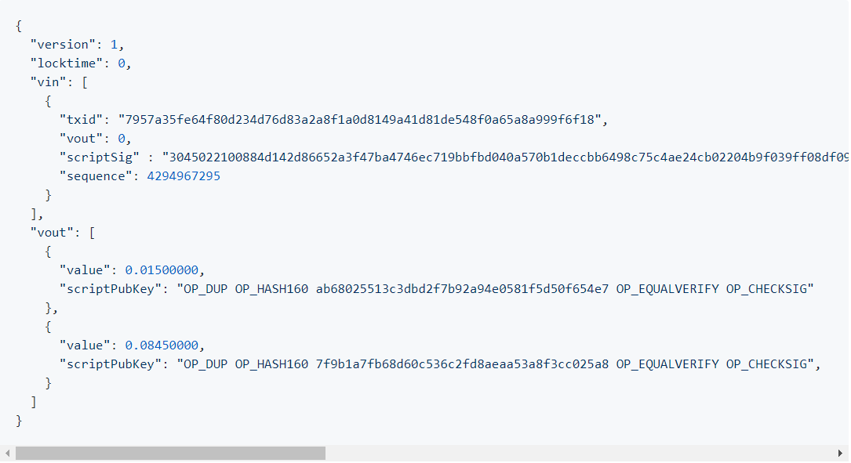
4 分析这笔交易 续
4.2 底层显示的交易信息：
使用比特币内核提供的命令接口：getrawtransaction 和 decoderawtransaction 函数， 可以获取该笔交易的具体内容：
钱哪儿来
花哪儿去

Slide 19
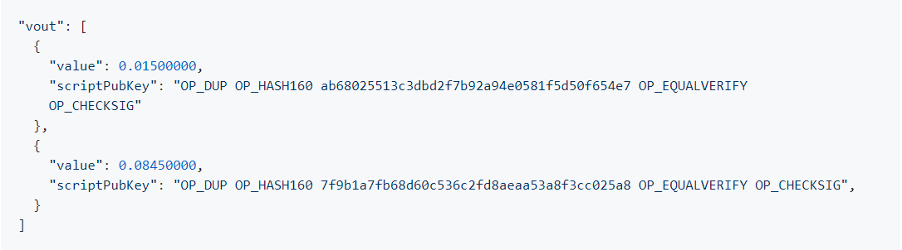
4.2.1 交易的输出
第一个输出，给ab68025513c3dbd2f7b92a94e0581f5d50f654e7 账户 支付0.015 BTC
第二个输出，给7f9b1a7fb68d60c536c2fd8aeaa53a8f3cc025a8 账户 支付0.0845 BTC
Bob 咖啡
找零

Slide 20
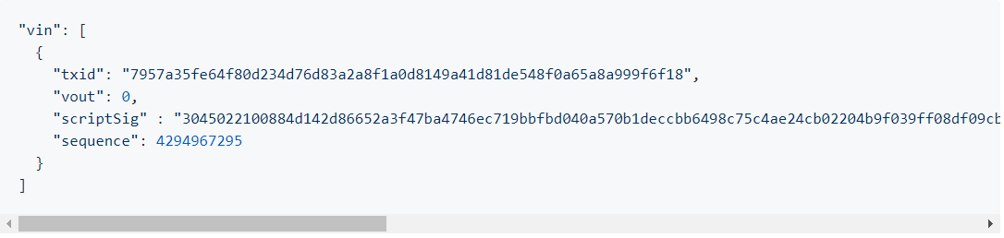
4.2.2 交易的输入
txid: transaction ID, 表示该笔支付的来源
vout: 交易里的第几个支出
scriptSig： 数字签名
sequence

Slide 21
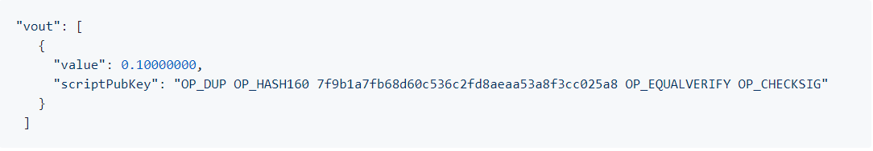
4.2.2 交易的输入 续
使用getrawtransaction 和 decoderawtransaction 函数，打开这笔交易。
transaction ID: 7957a35fe64f80d234d76d83a2a8f1a0d8149a41d81de548f0a65a8a999f6f18
可以看到，该笔总共只有1个支出，即第0号支出(编号从开始)。
Joe给Alice转的0.1 BTC

Slide 22
4.2.2 交易的输入 续
Joe给Alice转的0.1 BTC
ss
Alice转给Bob的咖啡钱
Alice转给Alice的找零

Slide 23
4.3 交易费
Fees = Sum(Inputs) - Sum(Outputs)
Alice的账单：
Input: 0.1 BTC
Output: 0.015 BTC + 0.0845 BTC = 0.0995 BTC
Fees: 0.0005 BTC
交易费越高，矿工则更有动机，优先认证该笔交易，以赢得交易费。
每笔交易必须注意包含找零，否则差额会被当作交易费处理。

Slide 24
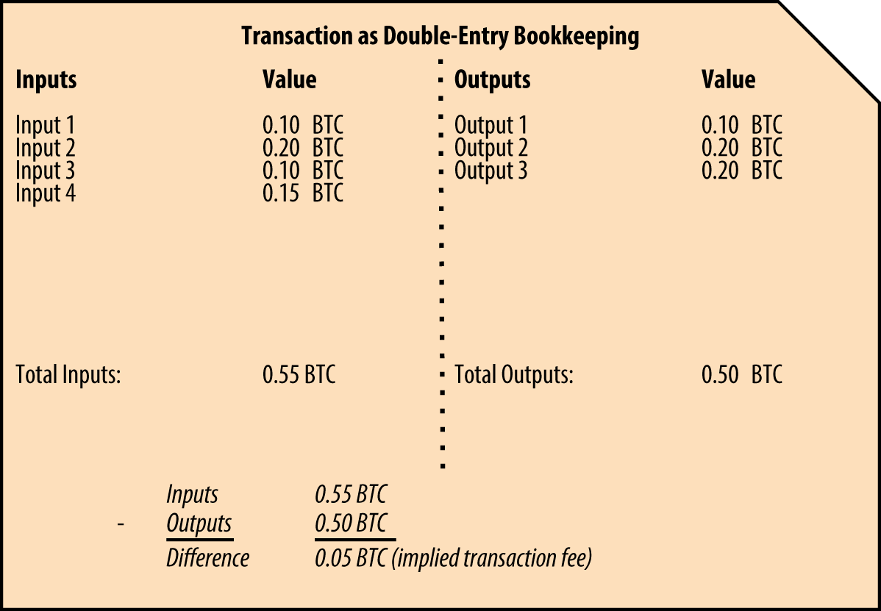
5 比特币系统的交易记录
比特币系统中，每笔交易都以输入和输出的形式记录。

Slide 25
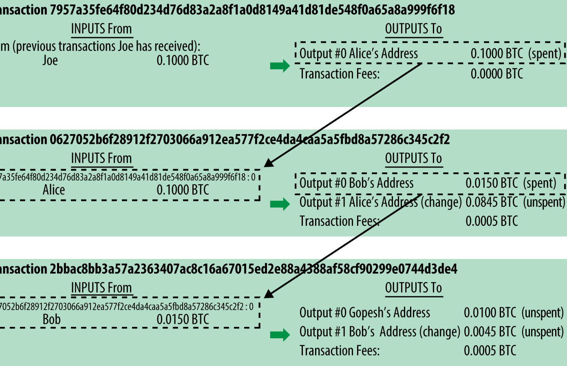
5 比特币系统的交易记录 -交易链
Input
每笔输入必须一次花完，
每笔交易必须包含找零（创建一个新的输入）

Slide 26
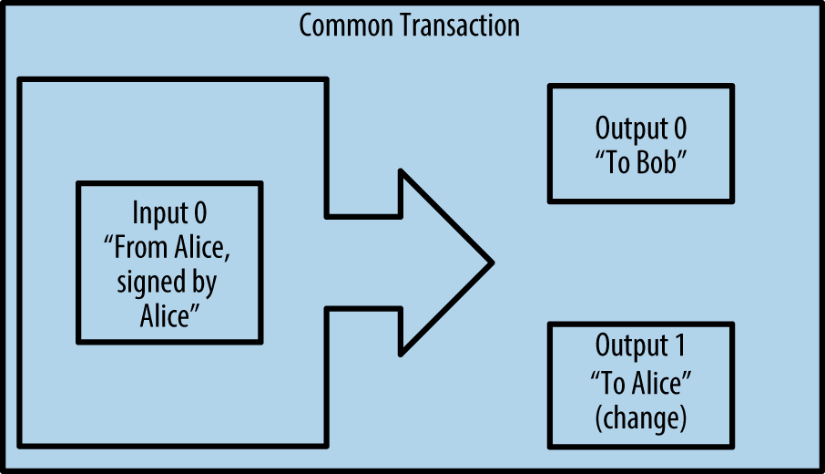
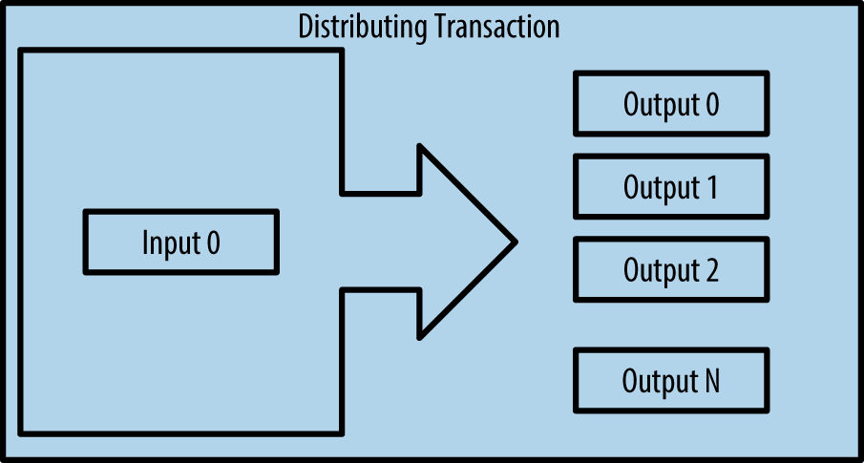
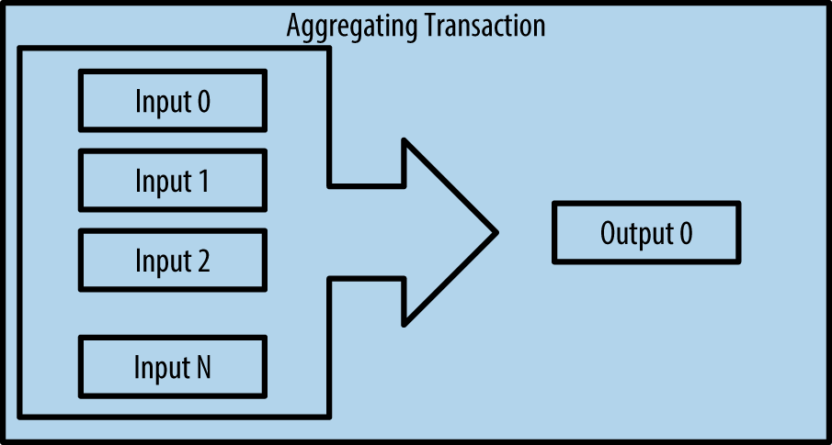
5 比特币系统的几种交易形式
s

Slide 27
6 身份认证 – 非对称加密
ss

Slide 28
6.1 公钥加锁
账单中的每个支出，都标注公钥，进行加锁。
（公钥~比特币地址）
明确收款人。
Ab68025513c3dbd2f7b92a94e0581f5d50f654e7 是Alice的公钥
表明这笔钱是转给 Alice 的。
防止盗用。
只有Alice才有资格花这笔钱。
要花这笔钱，必须先提供Alice的数字签名
（默认：提供正确签名的，只有 Alice本人）
Sig 3045022100884d142d86652a3f47ba4746ec719bbfbd040a570b1deccbb6498c75c4ae24cb02204b9f039ff08df09cbe9f6addac960298cad530a863ea8f53982c09db8f6e3813[ALL] 0484ecc0d46f1918b30928fa0e4ed99f16a0fb4fde0735e7ade8416ab9fe423cc5412336376789d172787ec3457eee41c04f4938de5cc17b4a10fa336a8d752adf

Slide 29
6.2 数字签名解锁
F(PubKey, Sig) = TRUE F为一种运算。
数字签名Sig 需用私钥生成。而私钥是保密的，只有用户自己知道。
如果Sig和Alice的公钥配对后，运算结果为TRUE，则认为该Sig是Alice的私钥产生的，进而认为，该Sig是Alice本人签署的，有权使用该笔Input.
Sig =
3045022100884d142d86652a3f47ba4746ec719bbfbd040a570b1deccbb6498c75c4ae24cb02204b9f039ff08df09cbe9f6addac960298cad530a863ea8f53982c09db8f6e3813[ALL] 0484ecc0d46f1918b30928fa0e4ed99f16a0fb4fde0735e7ade8416ab9fe423cc5412336376789d172787ec3457eee41c04f4938de5cc17b4a10fa336a8d752adf

Slide 30
6.3.6 数字签名的生成
数字签名是利用私钥生成的一串数字Sig，
它由连个坐标值组成：Sig = (R, S)
数字签名的作用
身份认证，同时解锁交易
作用原理：
F(PubKey, Sig) = True

Slide 31
6.3.6 数字签名的生成 续
Sig = Fsig(Fhash(m), dA)
where:
Sig is the resulting signature
F_{sig} is the signing algorithm
F_{hash} is the hashing function
m is the transaction (or parts of it)
dA is the signing private key
Fsig函数产生的Sig包含两个数值R和S:
Sig = (R, S)

Slide 32
6.4 数字签名的验证过程
🔒
ss
🔑
一笔输出，只能花一次，必须一次花完。

Slide 33

6.4 数字签名的验证过程
验证是签名生成的逆过程:
现在有了数字签名Sig = (R, S)，就可以做验证：
计算P:
where:
m is the transaction data that was signed
G is the elliptic curve generator point
R and S are the signature values
Qa is Alice’s public key
如果P的x坐标等于R, 则认为该数字签名真实有效。
F(PubKey, Sig) = TRUE

Slide 34
6.5 比特币系统身份认证 – 总结
私钥
公钥
数字签名
比特币地址
交易信息
私钥是保密的，公钥是公开的。
公钥和比特币地址 都源于私钥生成。
数字签名，也源于私钥生成，不过在生成过程中，使用了交易信息的哈希值，确保该签名只能用于解锁该笔交易。

Slide 35
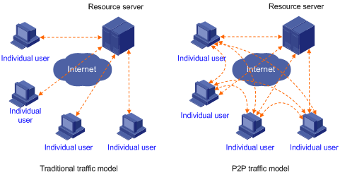
7 比特币网络及其拓扑结构
去中心化的 分布式网络
基于P2P协议
爱奇艺
迅雷

Slide 36
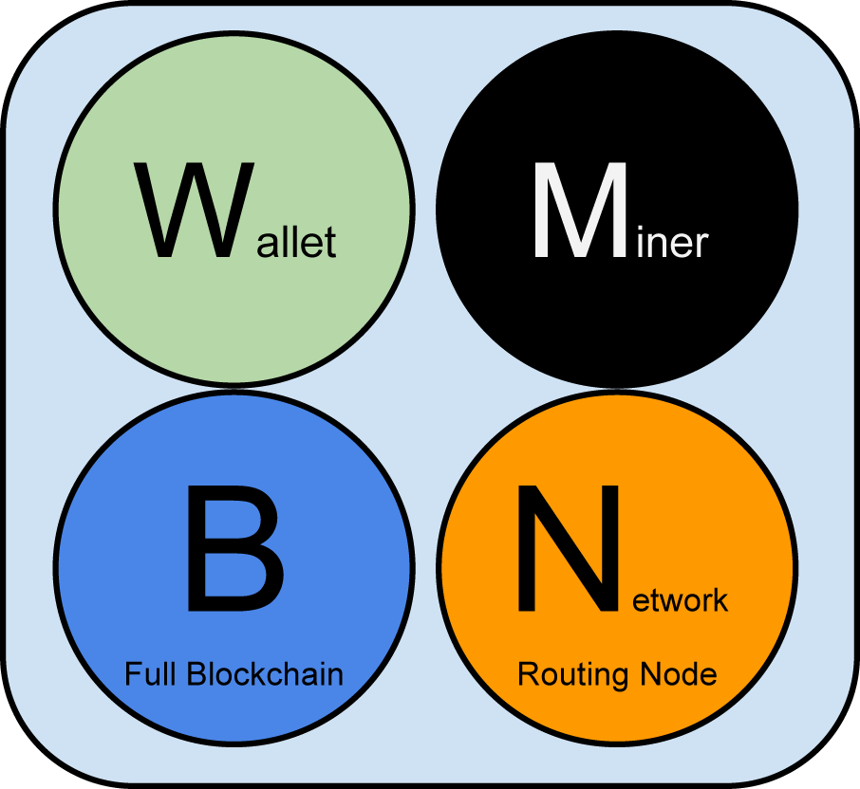
7.1 节点的4种基本功能
尽管在P2P网络种，所有节点是平等的，但是根据功能的不同，不同节点有不同的角色。
路由 routing,
区块链数据库 the blockchain database,
挖矿 mining,
钱包服务 wallet services.

Slide 37
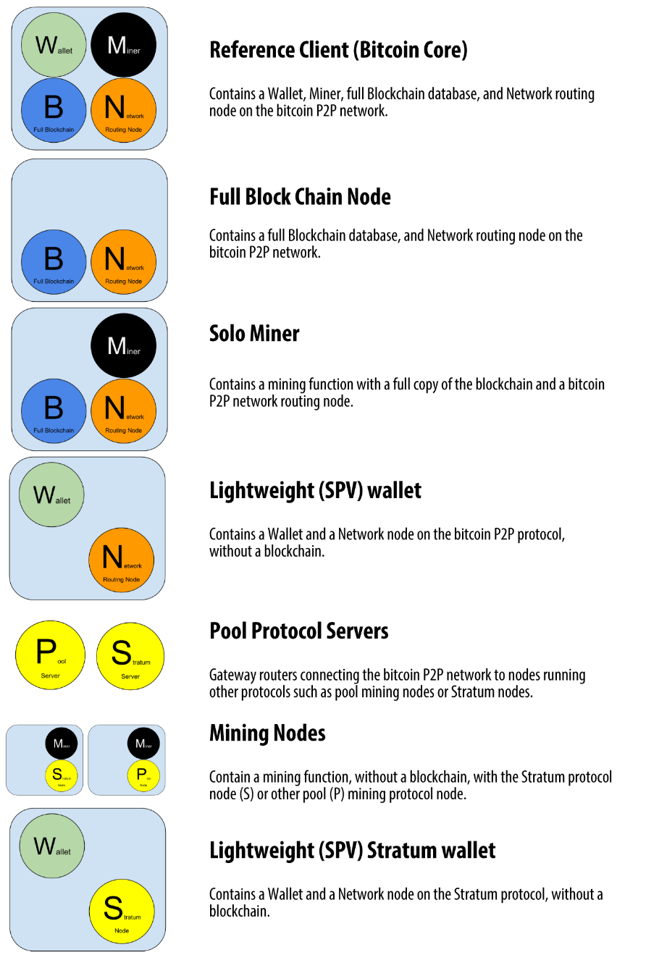
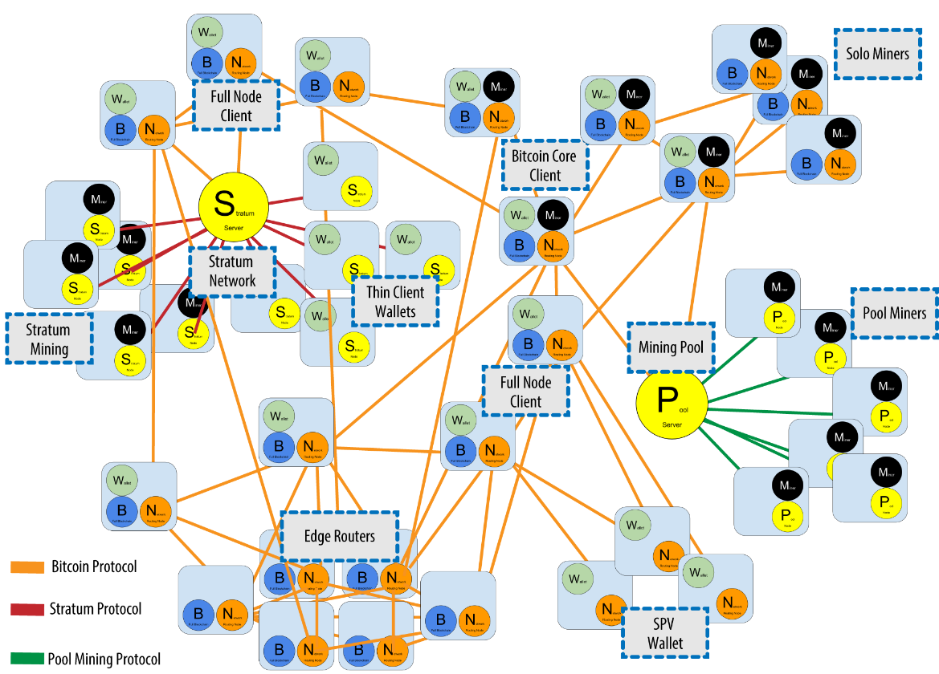
7.2 扩展的比特币网络
s

Slide 38
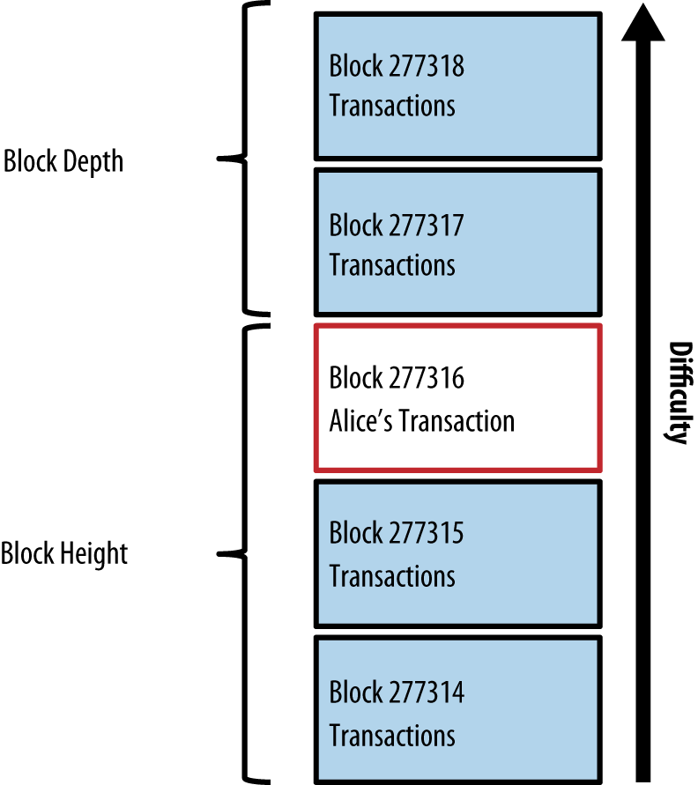
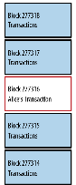
8 区块链 BlockChain
BlockChain的结构

Slide 39
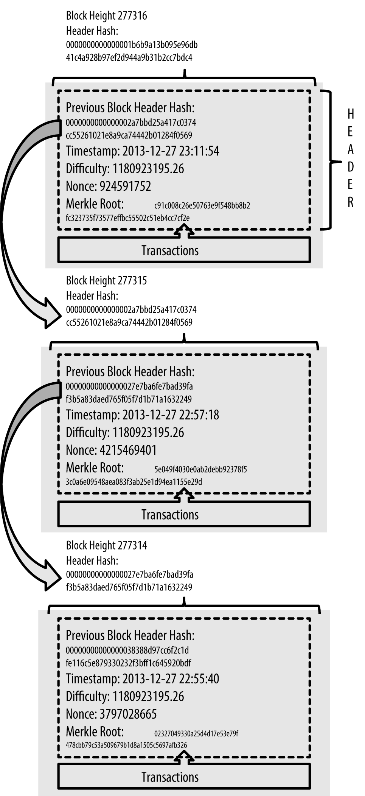
8.1 BlockChain的结构

Slide 40
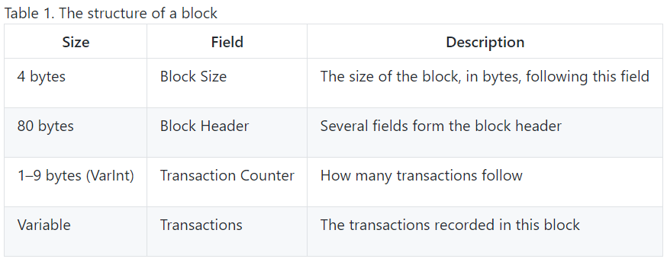
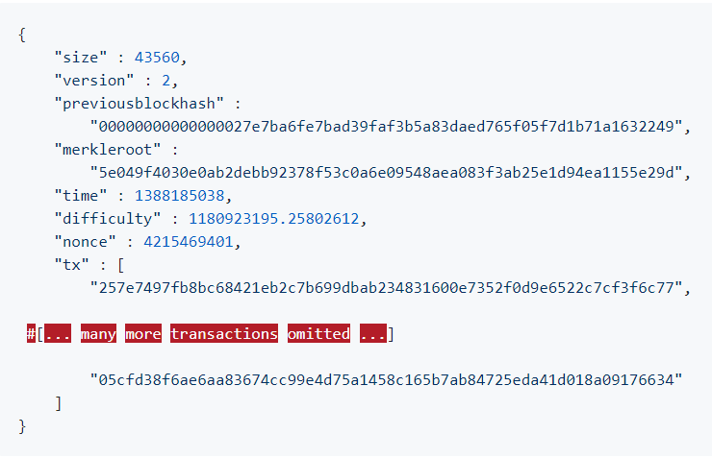
8.2 Block结构
Block 227314:

Slide 41
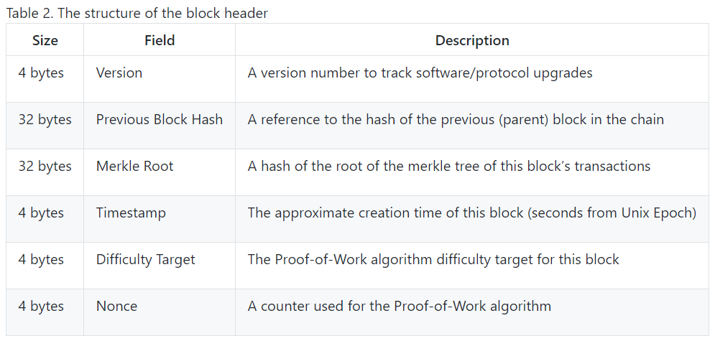
8.2.1 Block header
一个block中，包含不止一笔交易

Slide 42
9 挖矿和共识
Bitcoin’s decentralized consensus emerges from the interplay of four processes that occur independently on nodes across the network:
Independent verification of each transaction, by every full node, based on a comprehensive list of criteria
Independent aggregation of those transactions into new blocks by mining nodes, coupled with demonstrated computation through a Proof-of-Work algorithm
Independent verification of the new blocks by every node and assembly into a chain
Independent selection, by every node, of the chain with the most cumulative computation demonstrated through Proof-of-Work

Slide 43
9.1 对交易的独立验证 P.218
A发生交易
转发给相邻节点（M,N,…)
Eg. M 独立验证
验证合格，则转发给相邻节点(X,Y, …)， 并将其加如自己的交易池
验证不合格，则丢弃该交易数据
在转发前，节点会检查该交易是否合格。比如查看：
语法是否正确
输入输出是不是空的
…
查看该交易的输入所指向的输出，是否在交易池中被其他交易也指向了。若是如此，则拒绝转发这笔交易。 （可以防止同一笔钱的 两次支付）
…

Slide 44
9.2 将交易打包成区块
某个时刻后，M节点将自己交易池中的所有的交易，打包成一个区块，称为：备选区块Candidate block。
备选区块只有被成功挖出，才能成为正式区块，被加入区块链。
每个节点的备选区块可能不同，因为由于时间不同步，交易池中的交易数据可能不完全相同。
比特币一个区块最大为1MB，比特币对每笔交易的大小没有限制，一个区块一般可包含2000~3000笔交易。

Slide 45
9.2 将交易打包成区块
如何将交易打包成备选区块

Slide 46
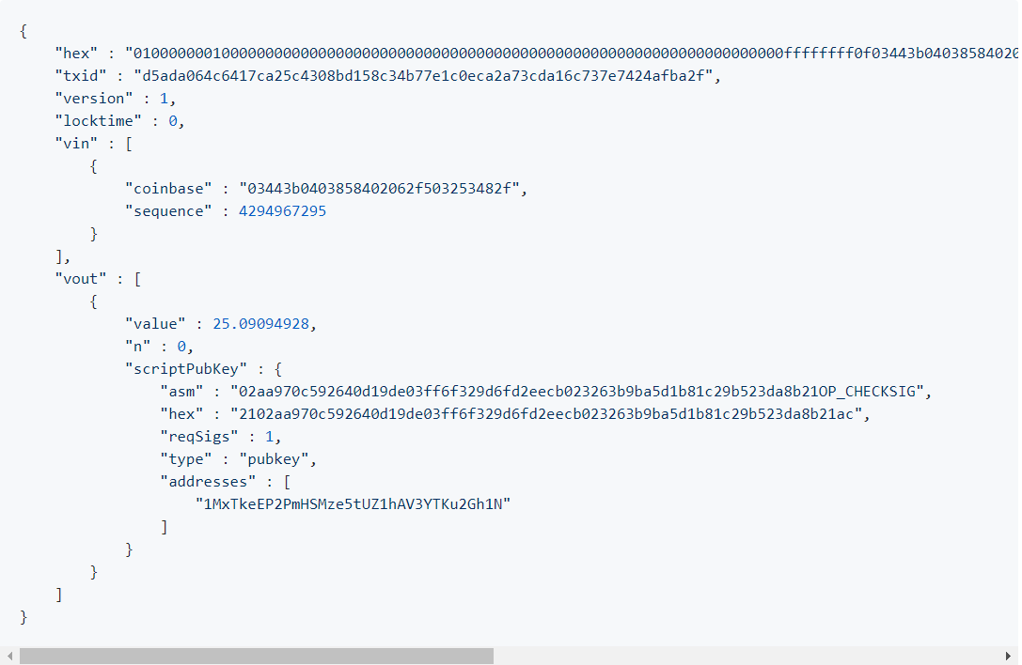
9.2.1 Coinbase Transaction
每个区块的第一笔交易。
由创建该区块的节点填写。
主要包含：挖矿奖励（目前12.5BTC/block)和交易费。

Slide 47
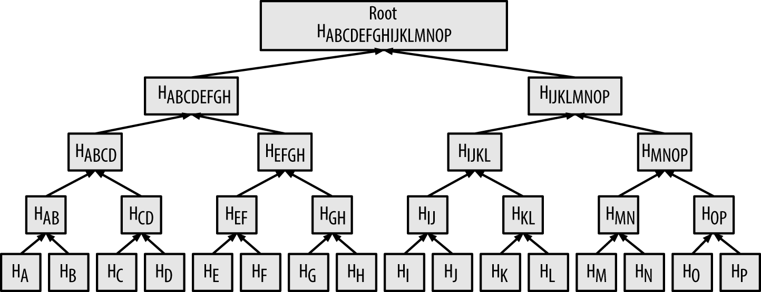
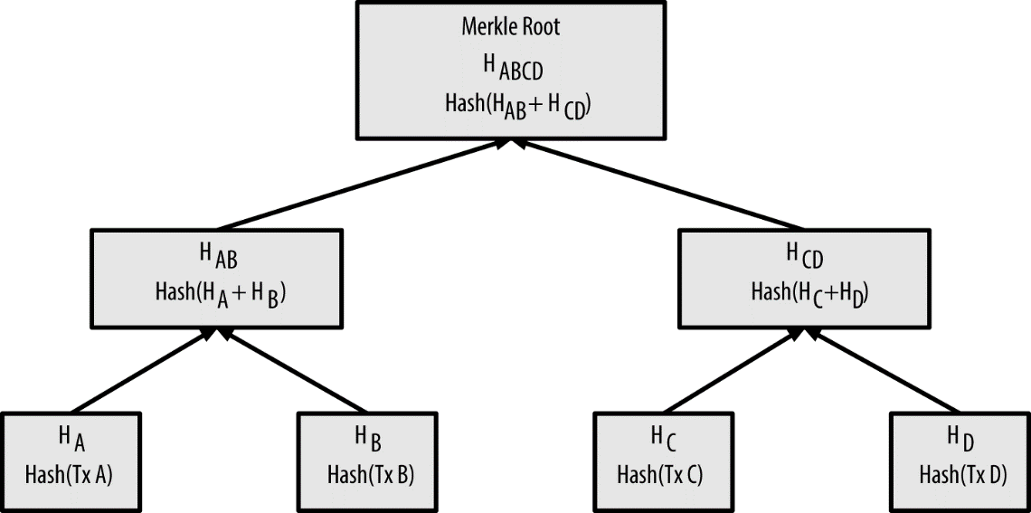
9.2.2 Merkel Tree

Slide 48
9.2.3 Merkel Tree的作用-SPV
简化支付验证 Simplify Payment Verification.
有些节点，不进行挖矿。他们不保存整条区块链数据，而是只保存区块头。
如何验证一笔交易是否存在于区块中？
不用下载该区块中所有的交易数据。
-> Merkel Path

Slide 49
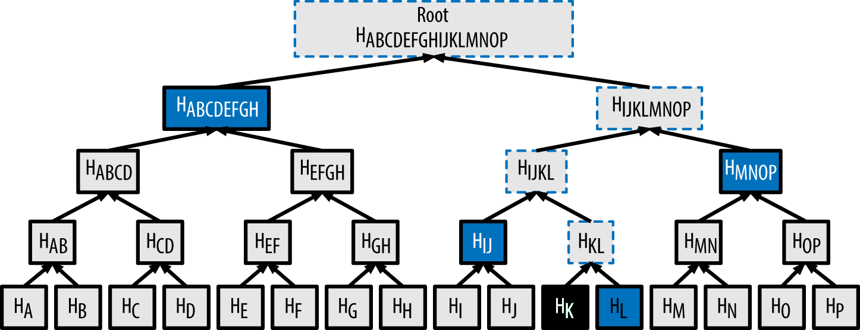
9.2.4 Merkel Path
验证K交易（黑色)是否存在于某区块中：
只需额外下载4个哈希码：
HL HIJ HMNOP HABCDEFGH
只要通过哈希路径计算得到的Root值，和区块头中MerkelRoot的值相等，
则证明：交易K包含在该区块中。
优势：
不用下载整个区块中的交易，保持节点轻构。

Slide 50

9.3 开始挖矿（Proof-of-Work）
每个挖矿节点在构建好自己的备选区块后，开始紧锣密鼓地挖该区块。
寻找一个nonce值, 使得：
Hash(block header) <= difficulty
difficulty的值，由比特币系统根据最近的算力数据，定期动态调整。P.235
工作量证明 Proof-of-Work

Slide 51
9.4 挖矿成功
开挖接近10分钟左右，M节率先成功挖矿，求得了满足条件的Nonce, 因为M点使用多个并行ASIC矿机做HASH运算。
立刻，M节点将该备选区块发送给临近节点。
临近节点收到该区块后，做验证，发现该区块满足Hash(block header) <= difficulty. 认为该区块有效。
然后将该区块加入到自己的区块链中，并向相邻节点转发。 同时，从自己的交易池中，删除该区块所包含的所有交易，重新打包一个备选区块，开始挖矿。
s

Slide 52
9.4 挖矿成功
开挖接近10分钟左右，M节率先成功挖矿，求得了满足条件的Nonce。使得 Hash(block header) <= difficulty
（因为M点使用多个并行ASIC矿机做HASH运算）。
立刻，M节点将该备选区块发送给自己的相邻节点。

Slide 53
9.5 验证新区块 P238
M的临近节点收到M发送的新区块后，开始做一系列检查和验证，包括：
区块的数据结构和语法完整；
Hash(block header) <= difficulty
区块的时间戳在未来2小时以内，
里面的各个交易是否符合规定；
等

Slide 54
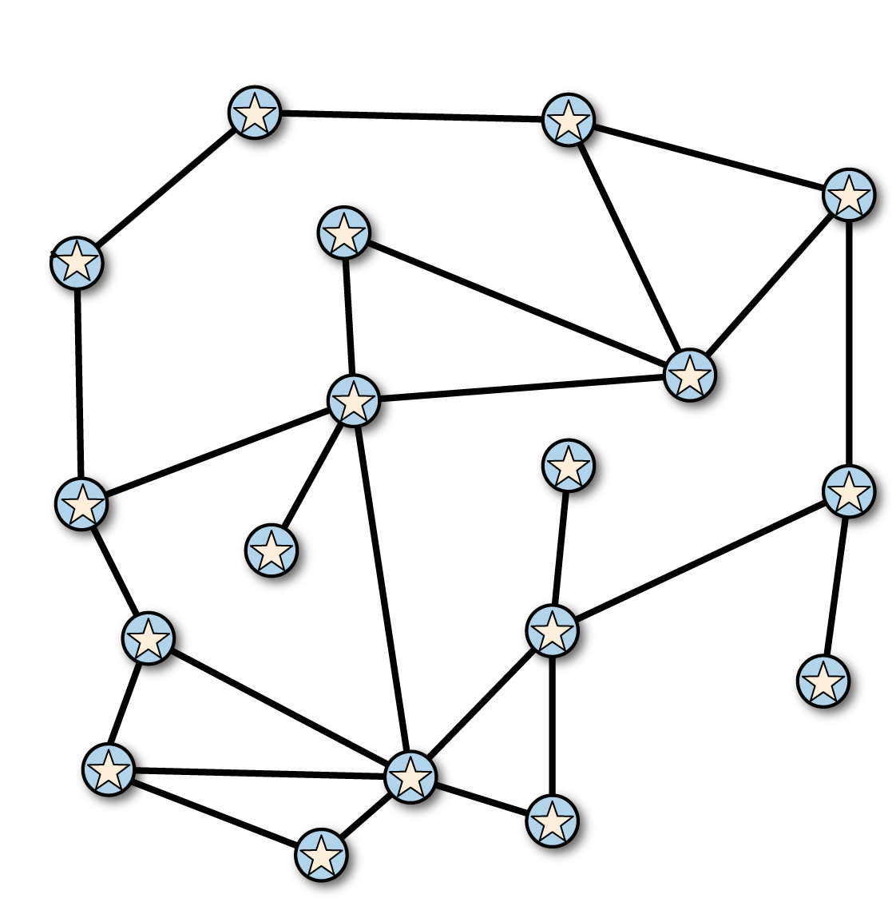
9.6 添加至区块链
验证认为该区块合格后，
各个区块将该新区块，加入到自己本地的区块链中。
并向自己的临近节点转发该区块。
每个收到该新区块的节点，都进行
验证，添加至本地区块链和转发的操作。

Slide 55
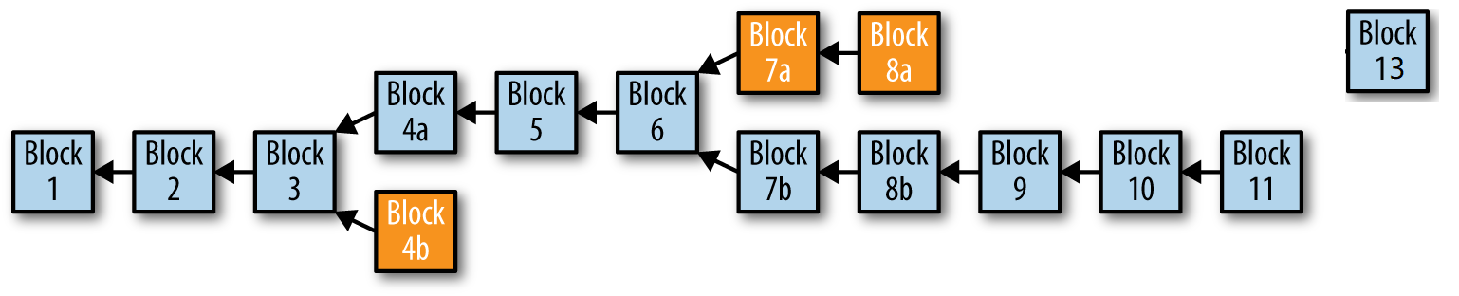
9.6.1 区块链三种状态
1. the main blockchain 主链
2. secondary chains (侧链)
3. orphans 孤儿

Slide 56
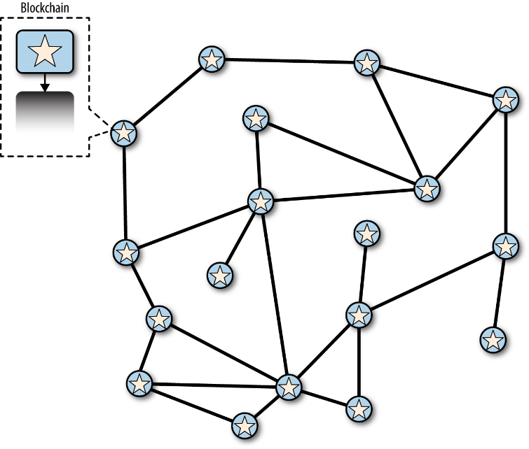
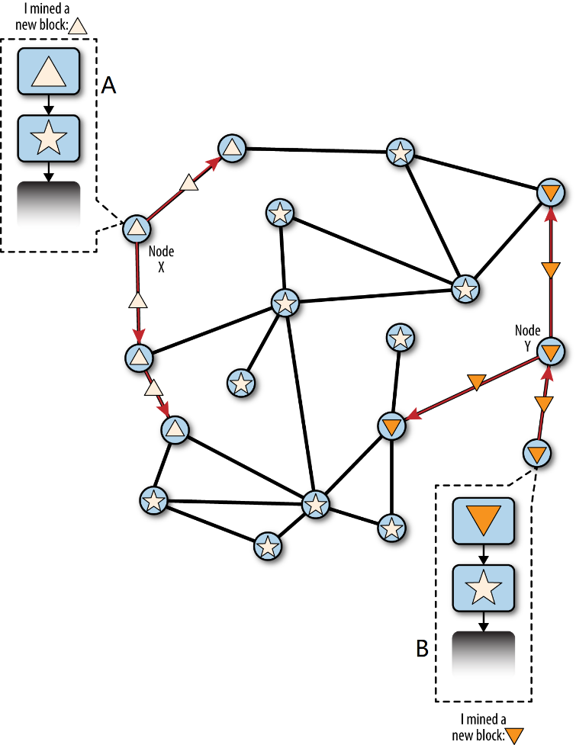
9.6.2 分叉的出现
刚开始，区块链上所有节点处记录的区块链都一致。
此时，所有区块链最高处区块都是星表示。
下一刻，几乎同时，A节点和B节点独立挖矿出了一个区块。
区块编号相同
内容不同，一个上三角，一个下三角表示。

Slide 57
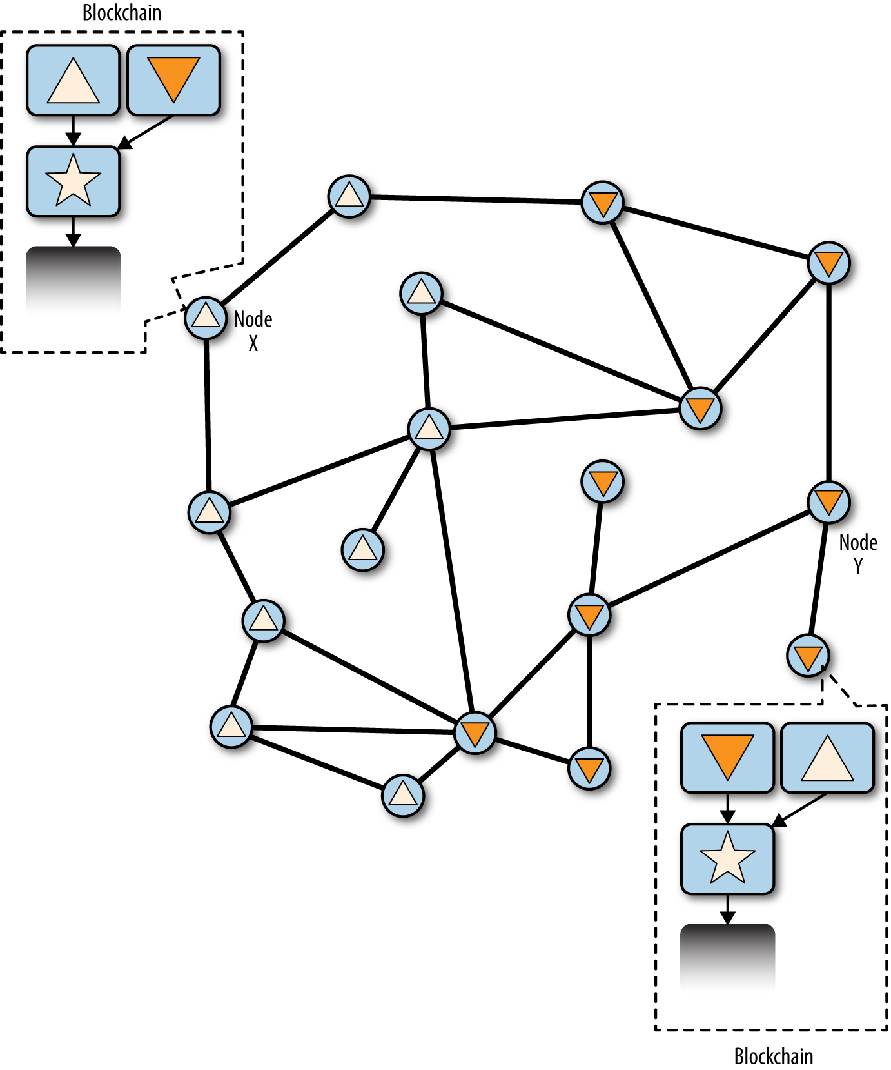
9.6.2 分叉的出现 续
每个节点都对自己收到的新区块，做：
验证
添加至本地区块链
转发
一段时候后，整个区块链网络的状态如图。

Slide 58
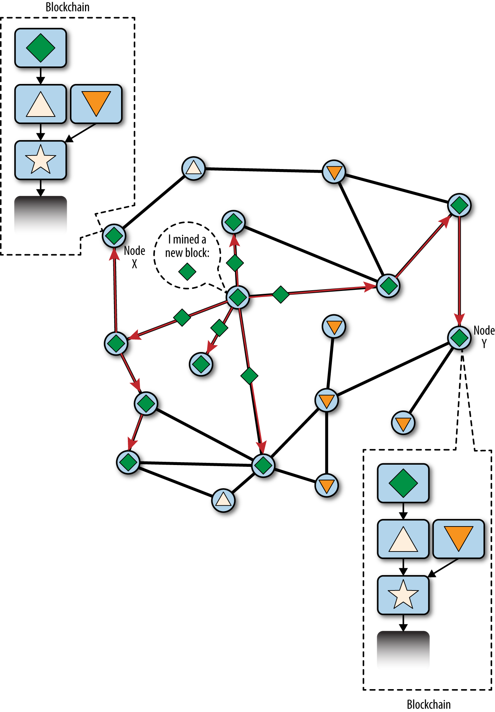
9.6.2 分叉的出现 续
再下一刻：
随着三角形和倒三角区块继续被转发，分叉出现了。
过了一会，下一个区块（第三层，绿菱形）被挖出。
但挖出绿菱形的节点，当时相信：第二层的区块是三角形，而非倒三角。
随着绿菱形的转发传播，正三角成了主链，倒三角变成了侧链。

Slide 59
9.6.2 分叉的出现 续
理论上，如果红线左右两侧的节点，在下个时刻，继续 几乎同时 挖出 第三层区块，则该分叉将加深一层。
但这个概率非常低。
一个块的分叉，可能每天出现一次；
两个块的分叉，可能一周才出现一次。
比特币系统的10分钟间隔，是区块确认时间和分叉发生概率二者的折中设计。

Slide 60

9.7 共识
随着时间的推移，区块被不断挖出和转发，所有节点本地的区块链数据将逐渐 收敛一致。
如果对某交易记录有异议：
以多数节点区块链中保存的账本记录为准。
永远是多数人的意见正确。
分布式记账，
相互记账，相互证明，
无需第三方中介来担保和证明。

Slide 61
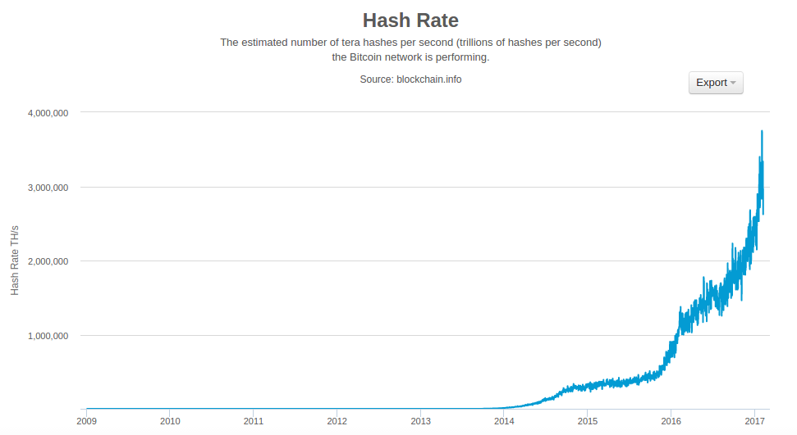
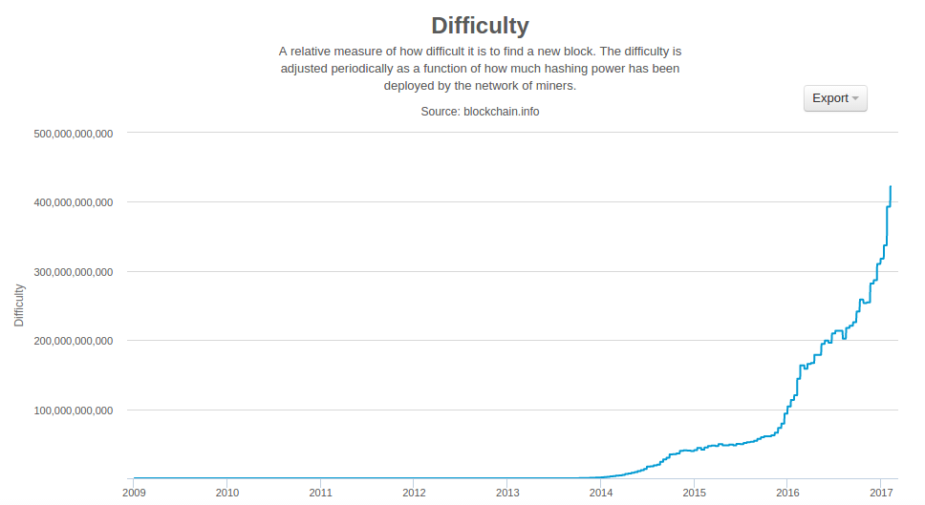
9.8 算力的变化
s
硬件升级
用户数增大
CPU
GPU
FPGA
ASIC
为了维持10分钟的区块确认时间：

Slide 62
10 网络攻击
51% Attack
多重支付
拒绝服务

Slide 63
谢谢

